Slide 1
শুভেচ্ছা / স্বাগতম

Slide 2
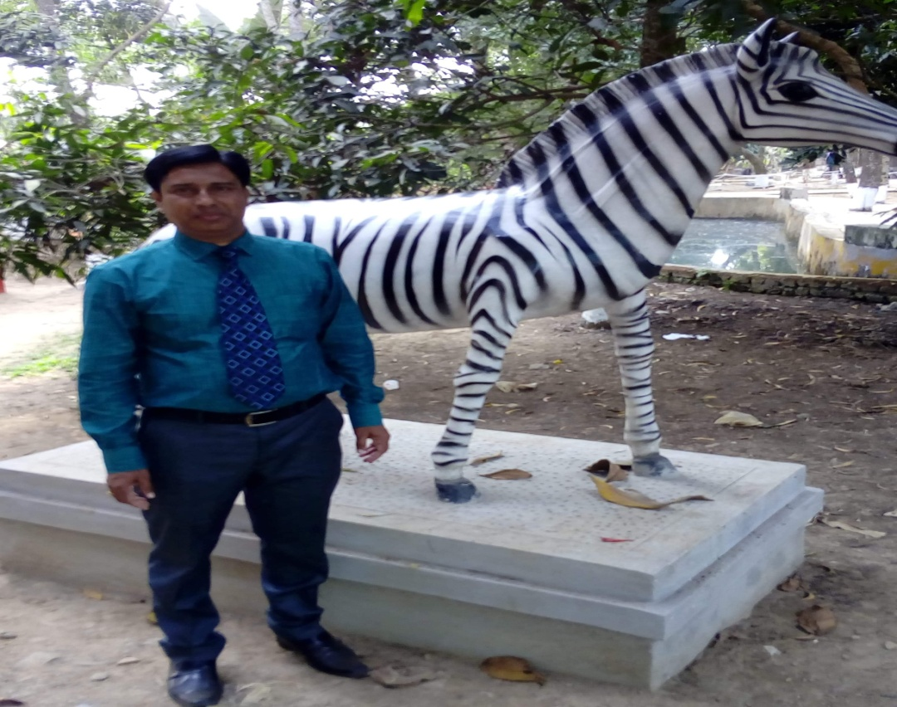
শিক্ষক পরিচিতি
মোঃ জাহিদুল ইসলাম
সহকারী অধ্যাপক, ইতিহাস বিভাগ,
পল্লবী ডিগ্রী কলেজ, প্লট#১/১, রোড#৫,
সেকশন#৮, দুয়ারীপাড়া,
রুপনগর, ঢাকা-১২১৬।
মোবাইল ০১৫৫২৪৬০৬৯৫
jahid01081971@gmai.com
আজকের বিষয়
শ্রেনীঃ একাদশ/দ্বাদশ, পত্র-প্রথম, বিষয়-ইতিহাস, অধ্যায়-পঞ্চম,
বাংলাদেশ ও দক্ষিণ এশিয়ার ইতিহাস ১৭৫৭-১৯৭১,
পূর্ববাংলার স্বায়ত্তশাসন ও স্বাধিকার আন্দোলন,
টপিক-১৯৫৪ সালের নির্বাচন ও যুক্তফ্রন্ট,
কোড-৩০৪, শনিবার,সময়- ১০টা।

Slide 3
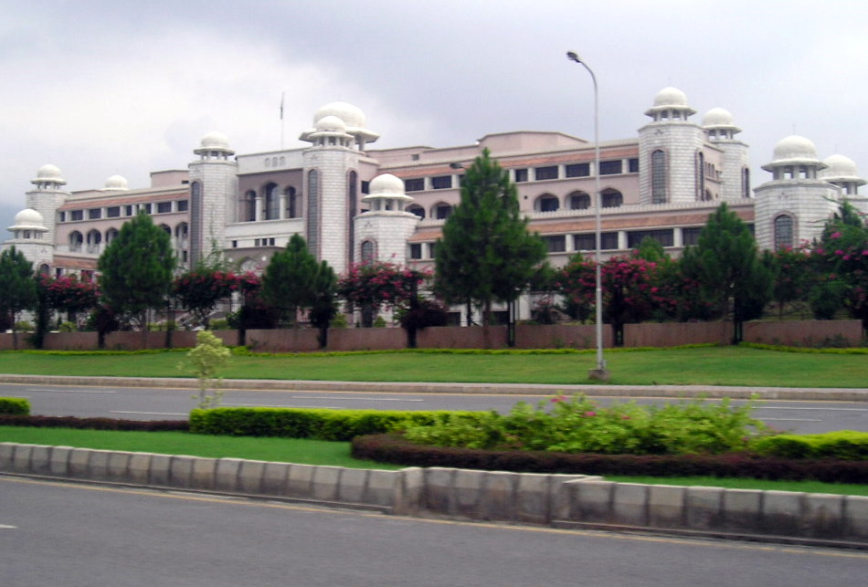
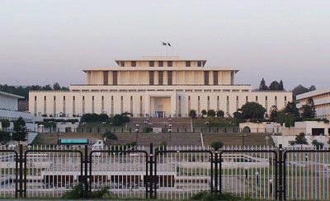
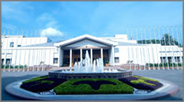
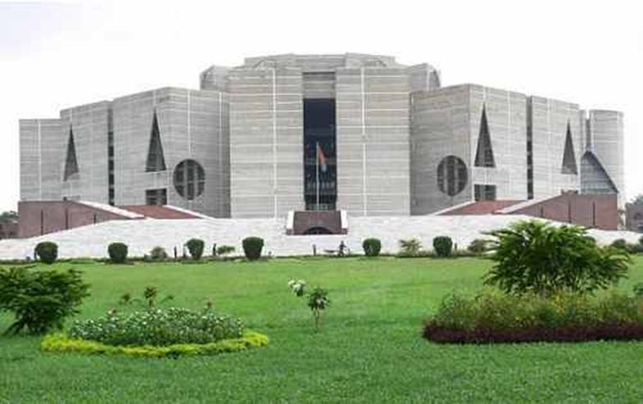
নিচের ছবি গুলি লক্ষ্য করি

Slide 4
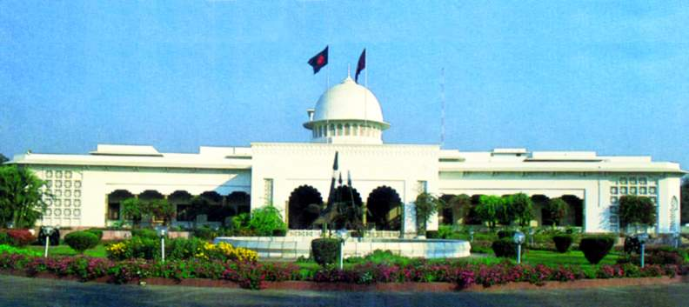
পাঠ ঘোষণাঃ আজকের পাঠ-----
১৯৫৪ সালের পাকিস্তানের সাধারণ নির্বাচন ও যুক্তফ্রন্ট।

Slide 5
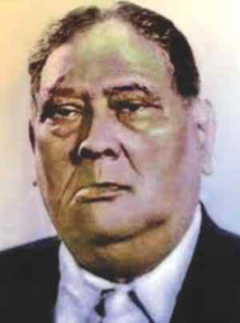
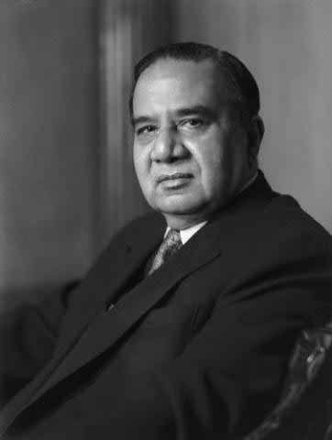
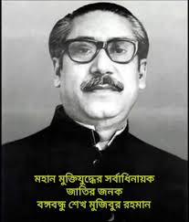
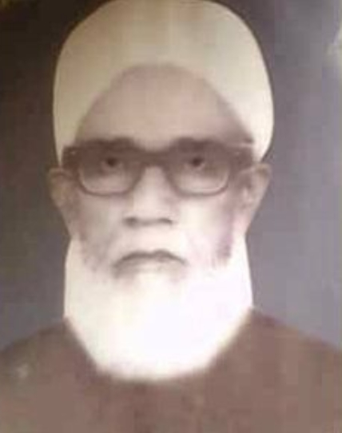
এসো আরও কিছু ছবি দেখি

Slide 6
শিখনফল
এই পাঠ শেষে শিক্ষার্থীরা---
১। ১৯৫৪ সালের নির্বাচনের পটভুমি সম্পর্কে জানতে পারবে-
২। মুসলিম লীগ বিরোধী যুক্তফ্রন্ট গঠন ও এর ২১ দফা কর্মসূচীর বর্ণনা করতে পারবে-
৩। নির্বাচনের ফলাফল ও গুরুত্ব মূল্যায়ন বিশ্লেষণ করতে পারবে-
৪। যুক্তফ্রন্টের বিজয় ও মুসলিম লীগের পরাজয় ব্যাখ্যা করতে পারবে-
৫। কেন্দ্রের হস্তক্ষেপ, মন্ত্রীসভা বাতিল এবং পুর্ববাংলায় এর প্রতিক্রিয়া পর্যালোচনা করতে পারবে।

Slide 7
ঐতিহাসিক প্রেক্ষাপট
১৯৪৭ সালে মোহাম্মদ আলী জিন্নাহর দ্বিজাতি তত্ত্বের ভিত্তিতে তথাকথিত পূর্ব ও পশ্চিম পাকি স্তান নিয়ে একটি স্বাধীন রাষ্ট্র গঠিত হয়। কিন্তু ধর্ম ব্যতিত তা ছিল ভিন্ন জনগোষ্ঠী অধ্যুষিত দুটি পৃথক দেশ যার ভৌগলিক অবস্থান, ভাষা, সাহিত্য ও সাংষ্কৃতিক আচার-অনুষ্ঠানের মধ্যে অনেক ব্যবধান। কোন মিল ছিল না।পাকিস্তানের স্বাধীনতা লাভের পর থেকে শাসকশ্রেণির বাঙালি নির্যাতনের ইতিহাস নতুন কোন ঘটনা নয়। ১৯৪৭ থেকে ১৯৫২ সালের ইতিহাস বাঙালিদের চরম হতাশা এবং বঞ্চনারই ইতিহাস। শুরু থেকেই পাকিস্তানি শাসকচক্র বাঙালি জাতির ওপর শোষণ, নির্যাতন ও নিপীড়ন চালাতে থাকে।
পাকিস্তানের সকল প্রাদেশিক আইন পরিষদে নির্বাচন হবার কথা ছিল ১৯৫১ সালে।কিন্তু ১৯৪৯ সালের ৪ এপ্রিল টাঙ্গাইলের উপনির্বাচনে শোচনীয়ভাবে পরাজিত হওয়ায় ক্ষমতাসীন মুসলিম লীগ সরকার জাতীয় নির্বাচনে হেরে যাবার ভয়ে ১৯৫১ সালে পুর্ববঙ্গ প্রাদেশিক আইনসভার যে নির্বাচন হবার কথা ছিল তা করতেও সাহসী হয়নি। কিন্তু ভাষা আন্দোলনের পর পুর্ব বাংলার জাগ্রত জনতার আন্দোলনের চাপে বাধ্য হয়ে ১৯৫৪ সালের ৮ মার্চ প্রাপ্ত বয়স্কদের ভোটাধিকারের ভিত্তিতে পুর্ববঙ্গ আইন পরিষদের নির্বাচন অনুষ্ঠানের কথা ঘোষণা করেন।

Slide 8
যুক্তফ্রন্ট গঠন
পাকিস্তানের কেন্দ্রীয় পরিষদের ১৯৫৪ খ্রিস্টাব্দের নির্বাচনে মুসলিম লীগকে ক্ষমতাচ্যুত করার লক্ষ্যে অন্যান্য দল মিলে যুক্তফ্রন্ট নামীয় একটি সমন্বিত বিরোধী রাজনৈতিক মঞ্চ গঠন করার উদ্যোগ নেয়া হয়। আওয়ামী মুসলিম লীগ(মাওলানা ভাসানী) ১৯৫৩ সালের ৪ ডিসেম্বর তারিখে কৃষক শ্রমিক পার্টি (শের-ই-বাংলা এ কে ফজলুল হক), পাকিস্তান গণতন্ত্রী দল, ও পাকিস্তান খিলাফত দল একসাথে মিলে যুক্তফ্রন্ট গঠন করে। সাথে আরো ছিল মৌলানা আতাহার আলীর নেজামে ইসলাম পার্টি। বামপন্থী গনতন্ত্রী দলের নেতা ছিলেন হাজী মোহাম্মদ দানেশ, মাহমুদ আলি সিলেটি এবং খেলাফতে রব্বানী পার্টি।
যুক্তফ্রন্ট গঠন করার পর, আকাশে বাতাসে আন্দোলনের ধ্বনি উঠতে লাগল, “নৌকার বাক্সে ভোট দিয়া ভাই যুক্তফ্রন্ট জিতাও, জালেম মুসলিম লীগের কবল হতে বাঁচাও, এ দেশ বাঁচাও।”

Slide 9
নির্বাচনী প্রতীক
যুক্তফ্রন্টের প্রধান তিন নেতা ছিলেন মওলানা ভাসানী, শেরে বাংলা একে ফজলুল হক এবং হোসেন শহীদ সোহরাওয়ার্দী। এই যুক্তফ্রন্ট ২১ দফার একটি নির্বাচনী ইশতেহার প্রকাশ করে। ঐ ইশতেহারের মধ্যে প্রধান দাবি ছিল লাহোর প্রস্তাবের ভিত্তিতে পূর্ববঙ্গকে পূর্ণ স্বায়ত্তশাসন প্রদান করা, বাংলা ভাষাকে রাষ্ট্রভাষা হিসাবে স্বীকৃতি দেয়া, ২১শে ফেব্রুয়ারি শহীদ দিবস ও সাধারণ ছুটি ঘোষণা করা, ভাষা শহীদদের স্মৃতিরক্ষার্থে শহীদ মিনার নির্মাণ করা ইত্যাদি। যুক্তফ্রন্টের নির্বাচনী প্রতীক ছিল "নৌকা" আর মুসলিম লীগ-এর নির্বাচনী প্রতীক ছিল "হারিকেন"।

Slide 10
যুক্তফ্রন্ট এর ২১ দফা মেনিফেস্টো
১।বাংলাকে পাকিস্তানের অন্যতম রাষ্ট্রভাষা করা, ২। ক্ষতিপূরণ ব্যতিরেকে জমিদারি প্রথা বিলোপ,
ভূমিহীন কৃষকদের মধ্যে উদ্বৃত্ত জমি বণ্টন এবং করের পরিমান হ্রাস করা।
৩। পাট ব্যবসা জাতীয়করণ ও পাটের ন্যায্যমূল্য প্রদান করা হবে। সেই সাথে মুসলিম লীগ আমলের পাটের দালালদের খুঁজে বের করে তাদের সম্পত্তি বাজেয়াপ্ত করা হবে।
৪।সমবায়ের মাধ্যমে শিল্প প্রতিষ্ঠান দ্বারা ক্ষুদ্র ও কুটির ও শিল্পে উন্নতি করা হবে।
৫। পূর্ব বাংলাকে লবন শিল্পে স্বয়ংসম্পূর্ণ করার জন্য সমুদ্র উপকূলে কুটির শিল্প ও বৃহৎ শিল্পের লবন তৈরির কারখানা স্থাপন করা হবে।
৬। শিল্প ও কারিগর শ্রেনীর গরীব উদ্বাস্ত্তদের কাজকর্মের আশু ব্যবস্থা করে তাদের পুনর্বাসনের ব্যবস্থা করা হবে।
৭।খাল খনন ও সেচের ব্যবস্থা করে বন্যা প্রতিরোধের স্থায়ী ব্যবস্থা করা ও দুর্ভিক্ষের কবল থেকে রক্ষার ব্যবস্থা করতে হবে।
৮। পূর্ববঙ্গে বিভিন্ন শিল্প প্রতিষ্ঠান স্থাপন এবং আন্তর্জাতিক শ্রমসংস্থার বিধান অনুযায়ী শ্রমিকদের সামাজিক ও অর্থনৈতিক নিরাপত্তা বিধান করা হবে।
৯। দেশের সর্বত্র অবৈতনিক ও বাধ্যতামূলক প্রাথমিক শিক্ষাব্যবস্থার প্রবর্তন ও শিক্ষকদের ন্যায়সংগত বেতন ও ভাতা বৃদ্ধি করা হবে।
১০। সরকারী ও বেসরকারি শিক্ষা প্রতিষ্ঠানের মধ্যকার ব্যবধান দূরীকরণ ও মাতৃভাষা বাংলার মাধ্যমে শিক্ষাব্যবস্থা প্রবর্তন করা হবে।
১১। বিশ্ববিদ্যালয় সংক্রান্ত সকল কালাকানুন বাতিল ও রহিত করে বিশ্ববিদ্যালয়গুলোকে স্বায়ত্তশাসন প্রদান করা হবে।

Slide 11
১২। প্রশাসনিক ব্যয় সংকোচন, উচ্চ ও নিম্ন পর্যায়ের কর্মচারীদের বেতনে সমতা আনয়ন, ও যুক্তফ্রন্টের মন্ত্রীদের বেতন ১ হাজার টাকা নির্ধারণ করা হবে।
১৩। সকল প্রকার দুর্নীতি, ঘুষ, ও স্বজনপ্রীতি বন্ধ করা হবে এবং ১৯৪০ সাল উত্তর প্রত্যেক সরকারি অফিসার ও শিল্পপতিদের সম্পত্তির হিসাব গ্রহন করা হবে।
১৪। জননিরাপত্তা আইন ও অর্ডিন্যান্স কর্তৃক ধৃত সকল বন্দিদের মুক্তিদান এবং সংবাদপত্রের স্বাধীনতা ও বাকস্বাধীনতার নিশ্চয়তা বিধান করা হবে।
১৫। বিচার বিভাগকে শাসন বিভাগ থেকে পৃথক করা হবে।
১৬। বর্ধমান হাইজকে বাংলা ভাষা ও সাহিত্যের গবেষনাগারে পরিণত করা হবে।
১৭। ১৯৫২ সালের একুশে ফেব্রুয়ারি ভাষা আন্দোলনের শহীদদের স্মরণে একটি শহিদ মিনার নির্মাণ ও ক্ষতিগ্রস্ত পরিবারবর্গকে ক্ষতিপূরণ দান করা হবে।
১৮। একুশে ফেব্রুয়ারিকে শহিদ দিবস এবং সরকারি ছুটির দিন পালন করা হবে।
১৯। ১৯৪০ সালের লাহোর প্রস্তাবের ভিত্তিতে পূর্ববাংলায় স্বায়ত্তশাসন প্রতিষ্ঠা, করাচি থেকে নৌবাহিনীর সদরদপ্তর পূর্ববাংলায় স্থানান্তর, অস্ত্রে নির্ভর হওয়ার জন্য পূর্ববাংলায় অস্ত্র কারখানা স্থাপন এবং আনসার বাহিনীকে স্বশস্ত্র বাহিনী হিসেবে স্বীকৃতি দেওয়া হবে।
২০। যুক্তফ্রন্ট মন্ত্রীসভার দ্বারা আইনসভার কার্যকাল বৃদ্ধি করা হবে না এবং নিরপেক্ষ নির্বাচনের সুবিধার্থে সাধারণত নির্বাচনের ছয় মাস পূর্বেই মন্ত্রীসভা পদত্যাগ করবে।
২১। আইনসভার কোন পদ শূন্য হলেও তিন মাসের মধ্যে উপ- নির্বাচনের মাধ্যমে তা পূরণ করা হবে এবং এরূপ নির্বাচনে যদি যুক্তফ্রন্ট মনোনীত প্রার্থী পর পর তিনটি আসনে পরাজিত হয় তবে যুক্তফ্রন্ট মন্ত্রীসভা থেকে ত্যাগ করবে।

Slide 12
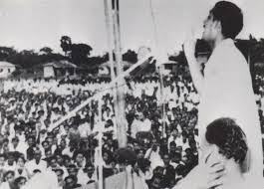
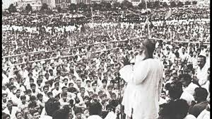
নির্বাচনী প্রচারনা
এসব দাবি উপস্থাপন করেন এ. কে ফজলুল হক, হোসেন শহীদ সোহরাওয়ার্দী, মওলানা ভাসানী ও শেখ মুজিবুর রহমান। বামপন্থী দলগুলির কর্মীদের সহায়তায় ফ্রন্টের নেতাগণ প্রত্যন্ত অঞ্চলে গিয়েও নির্বাচনের প্রচারণা চালাতে সক্ষম হন। যুক্তফ্রন্ট যেসব বিষয় জনসমক্ষে তুলে ধরে সেগুলি ছিল ১৯৫২ সালের ২১ ফেব্রুয়ারী বাংলা ভাষার জন্য ছাত্রদের আত্মাহুতি এবং লবণ, চাল ও অন্যান্য নিত্যপ্রয়োজনীয় দ্রব্যাদির ক্রমবর্ধমান মূল্য। বিরোধী রাজনৈতিক দলগুলির বহু নেতাকর্মীর ধরপাকড়ে জনসাধারণ মুসলিম লীগ সরকারের বিরুদ্ধভাবাপন্ন হয়ে ওঠে।

Slide 13
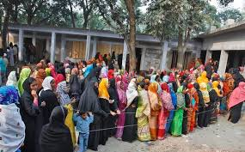
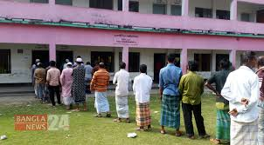
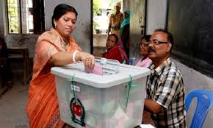
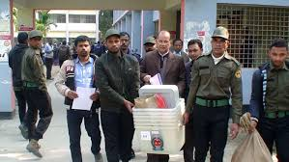
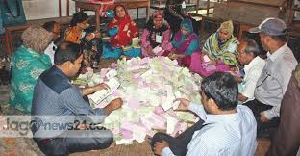
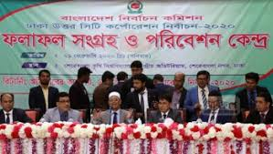
১৯৫৪ সালের নির্বাচনের কার্যক্রম

Slide 14
নির্বাচনের আসন, ফলাফল ও সরকার গঠনঃ
১৯৫৪ সালের ৮-১২ মার্চ পূর্ব পাকিস্তান প্রাদেশিক পরিষদের নির্বাচন অনুষ্ঠিত হয়।
এই নির্বাচনে মোট আসন রাখা হয় ৩০৯ টি। সংখ্যাগুরু মুসলমানদের জন্য ছিল ২৩৭ টি আসন এবং অমুসলিমদের জন্য ছিল ৭২ আসন।
নির্বাচনে যুক্তফ্রন্ট মুসলিম আসনের মধ্যে ২২৩ টি ক্ষমতাশীল মুসলিম লীগ মাত্র ৯ টি আসন লাভ করে। স্বতন্ত্র প্রার্থীরা ৫ টি আসন লাভ করে যুক্তফ্রন্টে যোগদানের আবেদন জানায়।যুক্তফ্রন্ট ৫ জন স্বতন্ত্র সদস্যের আবেদন মঞ্জুর করায় যুক্তফ্রন্ট এর মোট সদস্য হয় ২২৮ জন।
আওয়ামী মুসলিম লীগ পায় ১৪৩টি আসন, কৃষক শ্রমিক পার্টি ৪৮, নেজামে ইসলাম ২২, গণতন্ত্রী দল ১৩, এবং খেলাফতে রববানী পার্টি পায় ২টি আসন। অমুসলিম আসনেঃ কংগ্রেস পায় ২৪টি, সংখ্যালঘুদের যুক্তফ্রন্ট পায় ৯টি আসন। গণতন্ত্রী দল পায় ২ টি, কম্যুনিস্ট পায় ৫ টি, তফসিলী ফেডারেশন ২৭টি ও স্বতন্ত্র ১ টি। বৌদ্ধ ২টি, খ্রিস্টান পায় ১ টি । মোট- ৭১ টি আসন।

Slide 15
মন্ত্রীসভা গঠন
১৯৫৪ সালের ৩ রা এপ্রিল শেরে বাংলা এ. কে. ফজলুক হক চার সদস্য বিশিষ্ট যুক্তফ্রন্ট মন্ত্রিসভা গঠন করেন। ১৫ মে তাঁর মন্ত্রিসভা সম্প্রসারিত করে আওয়ামী লীগের আবুল মনসুর আহমদ, আতাউর রহমান খান, শেখ মুজিবুর রহমান, আবদুস সালাম খান এবং হাশিমুদ্দিনকে এর অন্তর্ভুক্ত করে ১৪ সদস্য বিশিষ্ট মন্ত্রীসভা গঠন করেন। প্রধানমন্ত্রী হিসেবে দায়িত্ব গ্রহণ করেন শেরে বাংলা আবুল কাশেম ফজলুল হক।

Slide 16
মন্ত্রীসভা বরখাস্ত
ঐ দিনই নারায়ণগঞ্জের আদমজী পাটকলে ষড়যন্ত্রমমূলকভাবে বাঙালি ও অবাঙালি শ্রমিকদের মধ্যে এক রক্তক্ষয়ী সংঘর্ষে প্রায় ১৫০০ শ্রমিক নিহত হয়। এর জন্য কমিউনিস্ট কর্মিদের দায়ী করা হয় এবং তাদের বিরুদ্ধে কোন ব্যবস্থা না নেওয়ায় ফজলুল হক সরকারকে দায়ী করা হয়। এটা ছিল মুসলিম লীগের গভীর ষড়যন্ত্র।
এই অজুহাতে ৩০ মে, ১৯৫৪ শেরে বাংলা মন্ত্রিসভাকে বরখাস্ত করা হয়। ১৯৩৭ সালের ৯২(ক) ধারা প্রয়োগ করে এবং সরাসরি গভর্নরের শাসন চালু করা হয়। ফ্রন্টের ১৬০০ নেতা-কর্মীকে আটক করে জেলে পাঠানো হয়। এর মধ্যে প্রাদেশিক পরিষদের নবনির্বাচিত ৩০ জন সদস্যও ছিলেন। আওয়ামী লীগ অবশ্য ১৯৫৬ সালের ৩০ আগস্ট ক্ষমতায় আসে। তখন মুখ্যমন্ত্রী হন আতাউর রহমান খান। কিন্তু কয়েক মাসের মধ্যেই তাঁদের পদত্যাগ করতে বাধ্য হন।

Slide 17
১৯৫৪ সালের নির্বাচনের প্রভাব ও ফলাফল
এই নির্বাচনের ফলাফলের কারণে পূর্ব পাকিস্তানের মূখ্যমন্ত্রী আবু হোসেন সরকার ১৯৫৫ সালের ৩ ডিসেম্বর, বাংলা ১৩৬২ সালের ১৭ অগ্রাহায়ণ বহু কাঙ্ক্ষিত বাংলা একাডেমি উদ্বোধন করেন।
-১৯৫৬ সালের ২১শে ফেব্রুয়ারি মুখ্যমন্ত্রী আবু হোসেন সরকার ও মাওলানা ভাষানী শহিদ মিনার নির্মার্ণের ভিত্তিপ্রস্তর স্থাপন করেন।
- শিল্পী হামিদুর রহমানের নকশা অনুযায়ী ১৯৬৩ সালের ২০ ফেব্রুয়ারি নব নির্মিত এই শহিদ মিনারের উদ্বোধন করেন শহিদ বরকতের মাতা হাসিনা বেগম।
- এই নির্বাচনের ফলাফলে ১৯৫৬ সালে পাকিস্তানের ২৩৪ অনুচ্ছেদ বিশিষ্ট প্রথম সংবিধানে ২১৪ নং অনুচ্ছেদে বাংলাকে পাকিস্তানের অন্যতম রাষ্ট্রভাষা করা হয়।
যুক্তফ্রন্ট সরকার খুব ক্ষণস্থায়ী হলেও ইতিহাসে এ নির্বাচনী জোটের গুরুত্ব অপরিসীম। কারণ এর মধ্য দিয়ে পাকিস্তানি শাসকগোষ্ঠীর দমনপীড়নের বিরুদ্ধে বাঙালির আত্মনিয়ন্ত্রণাধিকারের প্রথম সম্মিলিত দাবি তুলেছিল ১৯৫৪-এর যুক্তফ্রন্ট গঠনের মধ্য দিয়ে।

Slide 18
উপসংহার
পাকিস্তান আমলে পূর্ববাংলা ব্যবস্থাপক পরিষদের প্রথম নির্বাচন অনুষ্ঠিত হয় ১৯৫৪ সালে । নির্বাচনে মুসলিম লীগ সরকারকে পরাজিত করার লক্ষ্যে আওয়ামী মুসলিম লীগ, কৃষক শ্রমিক পার্টি ও নেজামে ইসলামী দলগুলির সমন্বয়ে যুক্তফ্রন্ট গঠিত হয়। যুক্তফ্রন্ট ২১ দফা নির্বাচনী মেনিফেস্টো ঘোষণা করে। নির্বাচন অবাধ ও নিরপেক্ষ হয়েছিল। নির্বাচনে ক্ষমতাসীন মুসলিম লীগ সরকারের পরাজয় ঘটে। নির্বাচনের পর যুক্তফ্রন্ট ভেঙ্গে যায়। ১৯৫৬ থেকে ১৯৫৮ সাল পর্যন্ত আওয়ালীগ পূর্ব পাকিস্তানের ক্ষমতায় অধিষ্ঠিত ছিল। তখন প্রদেশে অনেক উন্নয়ন ঘটে।

Slide 19
মূল্যায়ন
১। ১৯৫৪ সালের নির্বাচনে মোট আসন সংখ্যা কত ছিল?
উত্তরঃ- ৩০৯ টি।
২। আওয়ামী মুসলিম লীগ কখন গঠিত হয়?
উত্তরঃ- ২৩ জুন ১৯৪৯ সালে।
৩। যুক্তফন্ট্রের নির্বাচনি প্রতীক কি ছিল?
উত্তরঃ- নৌকা ।
৪। মুসলিম লীগের নির্বাচনি প্রতীক কি ছিল?
উত্তরঃ- হারিকেন।
৫। ১৯৫৪ সালে নির্বাচনে মুসলিম লীগ কতটি আসন পায়?
উত্তরঃ মাত্র ৯ টি আসন।
৬। যুক্তফ্রন্ট কত সালে গঠিত হয়?
উত্তরঃ ১৯৫৩ সালে।

Slide 20
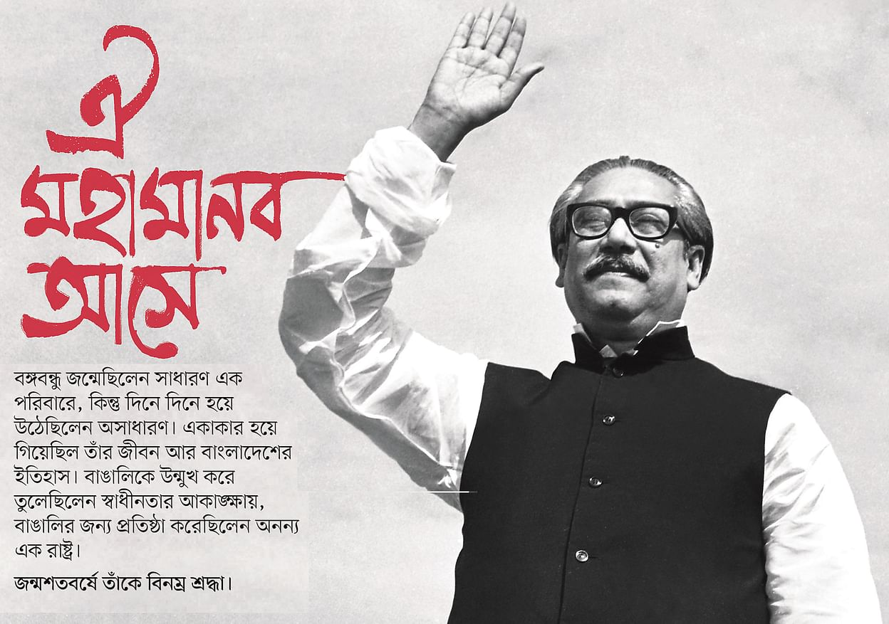
একক কাজ
১। যুক্তফ্রন্ট কেন গঠন করা হয়েছিল? ব্যাখ্যা কর।

Slide 21
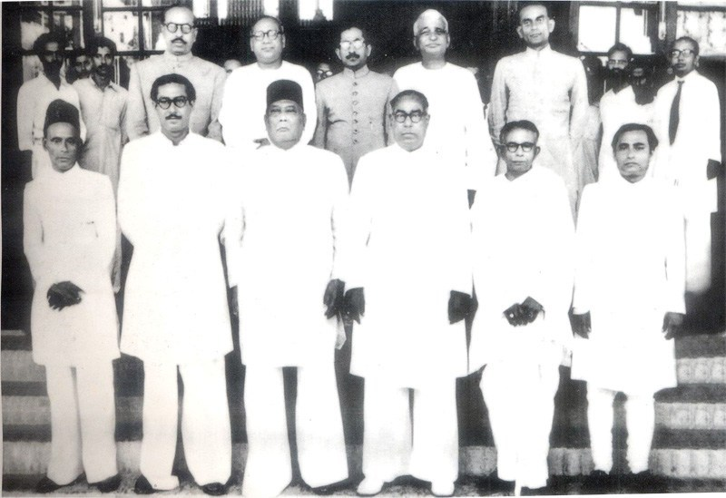
জোড়ায় কাজ
কেন্দ্রের হস্তক্ষেপ, মন্ত্রীসভা বাতিল এবং পুর্ববাংলায় এর প্রতিক্রিয়া পর্যালোচনা কর।

Slide 22
দলগত কাজ
দলের নামঃ যমুনা | যুক্তফ্রন্টের ঘোষিত ২১ দফার মধ্যে ১০টি দফা লিখ।
দলের নামঃমেঘনা | ১৯৫৪ সালের নির্বাচনের ফলাফল লিখ।

Slide 23
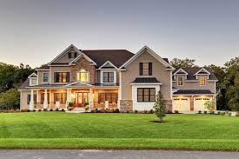
বাড়ীর কাজ
⇦যুক্তফ্রন্টের বিজয়কে 'ব্যালট বিপ্লব' বলে আখ্যায়িত করা হয় কেন? লিখে নিয়ে আসবে।

Slide 24
সবাইকে ধন্যবাদ

